Slide 1
Aurona Gashi, Francesco Matteazzi, Matteo Tonti
RAFFINAMENTO
Giovedì 22 Giugno 2023

Slide 2
Descrizione del problema
Obiettivo: a partire da una mesh triangolare, raffinare un sottoinsieme di triangoli per ottenere una mesh più fine.
Il programma prende in input da tre file CSV la mesh iniziale, ovvero:
I vertici dei triangoli (id, coordinata x, coordinata y);
I lati dei triangoli (id, id vertice di origine, id vertice di fine);
I triangoli (id, id dei vertici, id dei lati);
Restituisce in output, in tre diversi file CSV, la mesh raffinata, ovvero:
I vertici dei nuovi triangoli (id, coordinata x, coordinata y);
I lati dei nuovi triangoli (id, id vertice di origine, id vertice di fine);
I nuovi triangoli (id, id dei vertici);

Slide 3
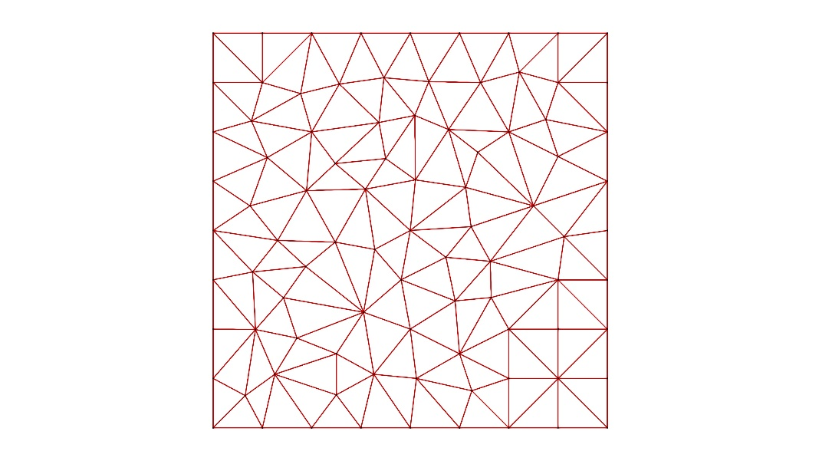
Descrizione del problema
Mesh iniziale del Test1:

Slide 4
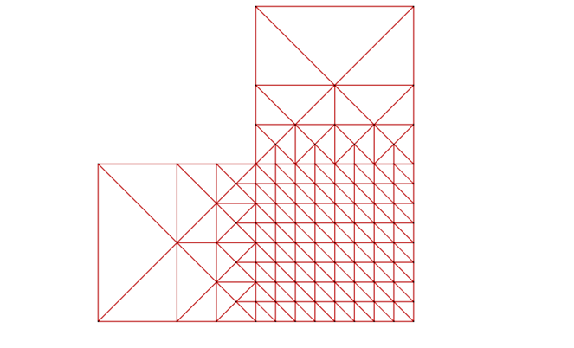
Descrizione del problema
Mesh iniziale del Test2:

Slide 5
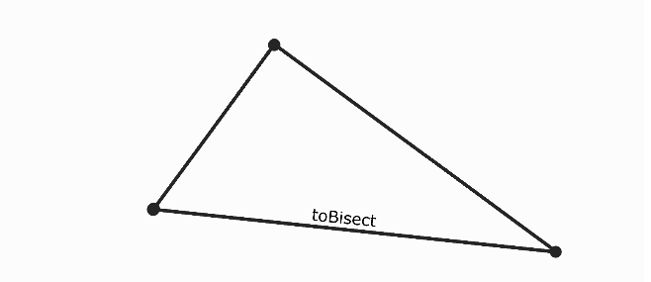
Soluzione
Come abbiamo ragionato:
Ordiniamo i triangoli per area decrescente in un vettore sortedTriangles;
selezioniamo il triangolo di area massima, che verrà raffinato;
andiamo a prendere il lato più lungo (toBisect) del triangolo:

Slide 6
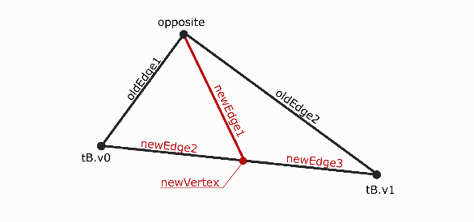
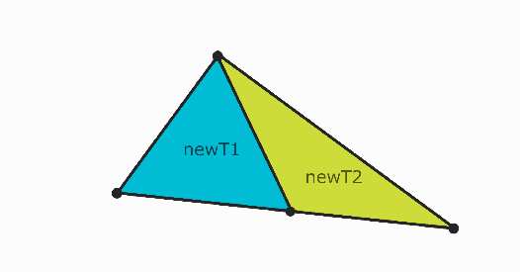
Soluzione
Troviamo il punto medio di toBisect;
bisezioniamo toBisect;
creiamo i due nuovi triangoli newT1 e newT2, li inseriamo nei vettori di triangoli e spegniamo il triangolo appena raffinato:

Slide 7
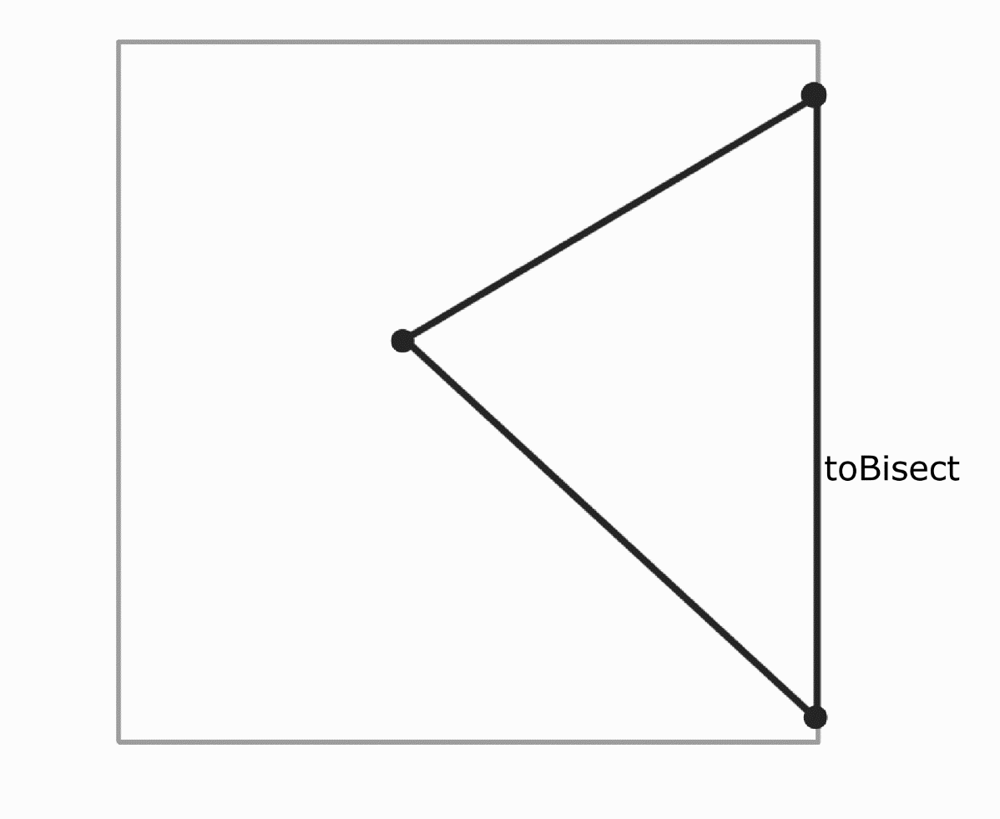
Soluzione
Se il lato più lungo (toBisect) del triangolo da bisezionare si trova al bordo, non ci sono triangoli adiacenti rispetto a toBisect e quindi la mesh risulta ammissibile;
passiamo quindi a raffinare il prossimo triangolo con area maggiore:

Slide 8
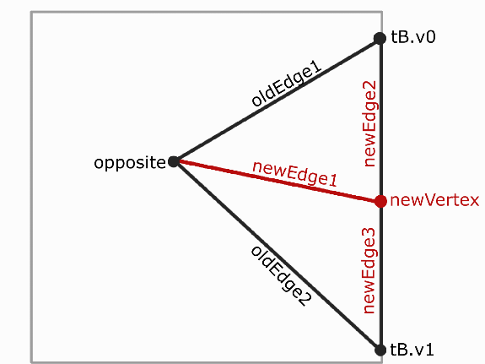
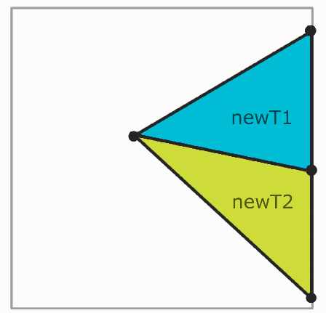
Soluzione

Slide 9
Soluzione
Altrimenti, per mantenere la mesh ammissibile, dobbiamo raffinare anche il triangolo adiacente rispetto al lato bisezionato del triangolo appena raffinato;
Ci sono due casi:
Il triangolo adiacente ha come lato più lungo un lato diverso da quello precedentemente bisezionato;
Il triangolo adiacente ha come lato più lungo il lato precedentemente bisezionato;

Slide 10
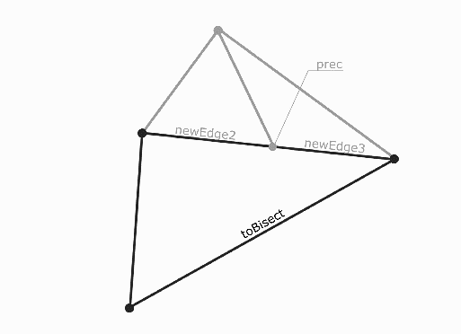
Soluzione
Caso 1:
Bisezioniamo il lato più lungo del lato adiacente;
creiamo i due nuovi triangoli newT1 e new T2 e li inseriamo nelle liste di triangoli;
uniamo il punto medio del lato bisezionato precedentemente a newVertex ;
creiamo i nuovi triangoli newT3 e newT4 (dividendo newT1 oppure newT2) e li inseriamo nelle liste di triangoli:

Slide 11
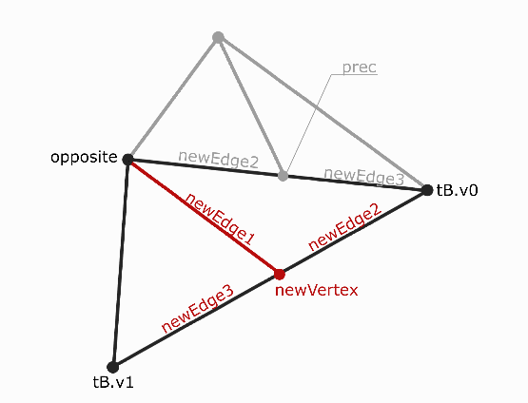
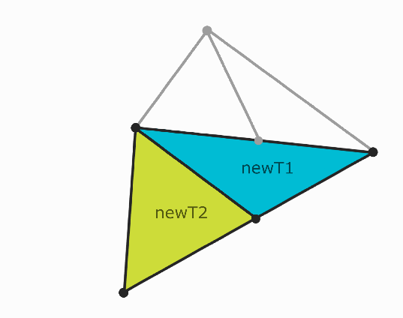
Soluzione

Slide 12
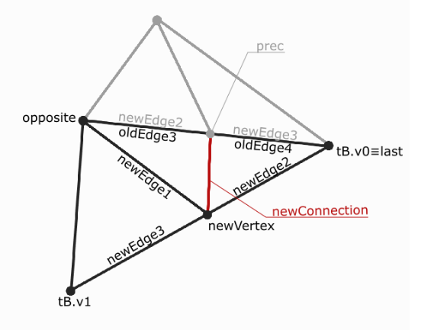
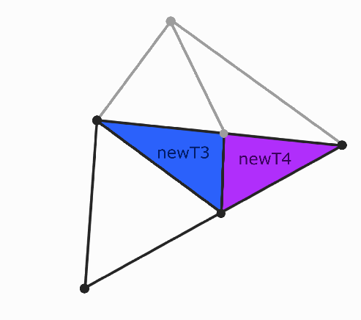
Soluzione

Slide 13
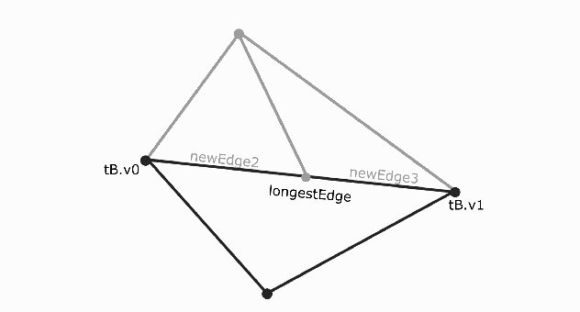
Soluzione
Caso 2:
Uniamo con un nuovo lato il punto medio del lato precedentemente bisezionato con quello del vertice opposto del triangolo adiacente;
creiamo i due nuovi triangoli newT5 e newT6, li inseriamo nelle liste di triangoli e spegniamo il triangolo raffinato:

Slide 14
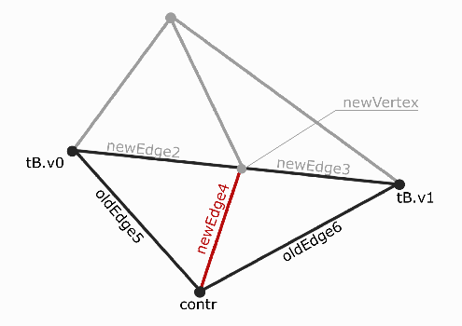
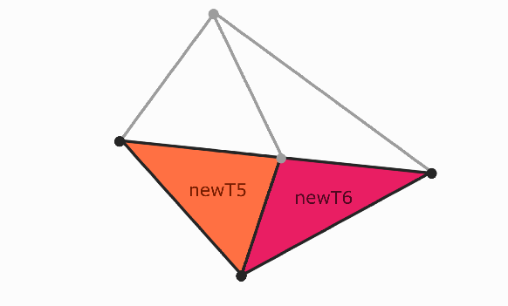
Soluzione

Slide 15
Soluzione
Condizioni di terminazione:
Il lato da bisezionare si trova al bordo;
oppure
Il triangolo adiacente ha come lato più lungo il lato precedentemente bisezionato (Caso 2);
In entrambi i casi, la mesh risulterà ammissibile e quindi procederemo a raffinare il triangolo con area maggiore tra i rimanenti (‘’attivi’’) , prendendolo dalla lista riordinata di triangoli.
Il numero di iterazioni totale è dato da : percentuale* (numero iniziale di triangoli)/100 (la percentuale è specificata dall’utente nella command line).

Slide 16
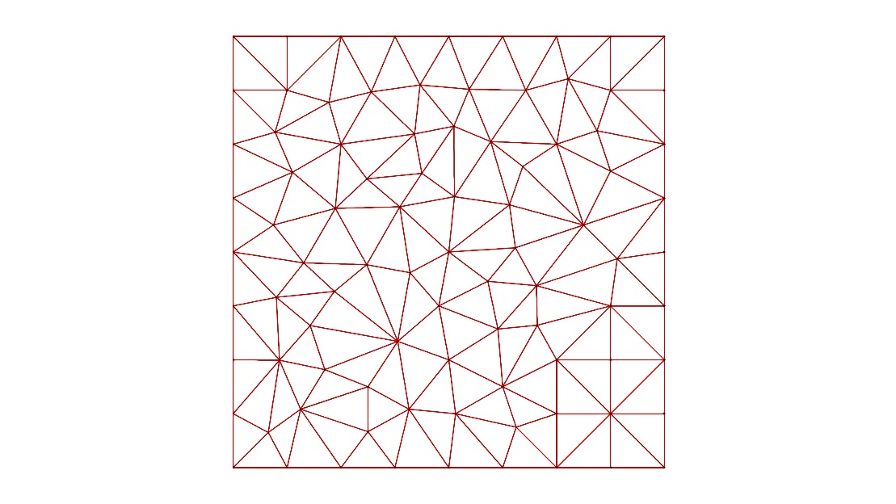
Risultati sulla mesh del Test1
Mesh iniziale:

Slide 17
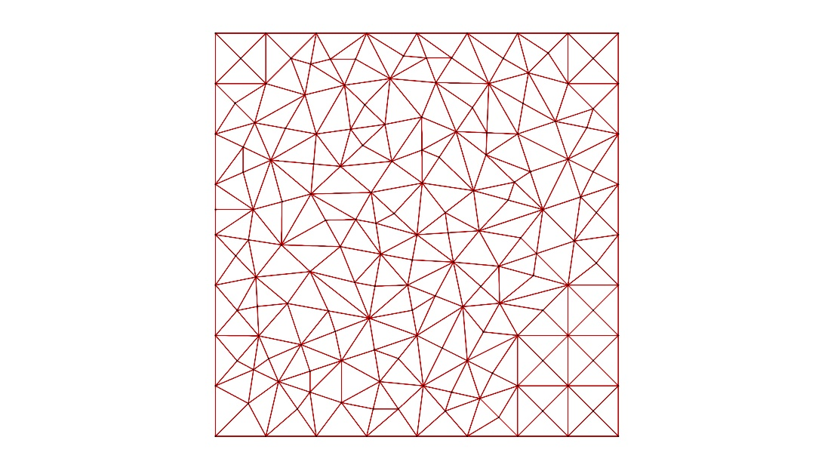
Risultati sulla mesh del Test1
Mesh raffinata con percentuale = 50%:

Slide 18
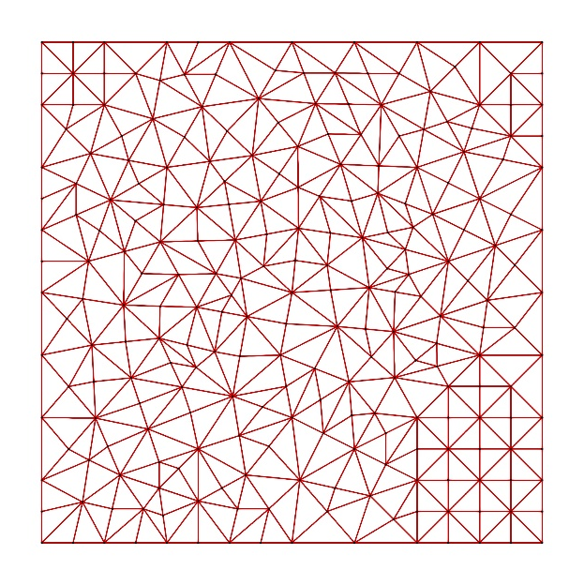
Risultati sulla mesh del Test1
Mesh raffinata con percentuale = 100%:

Slide 19
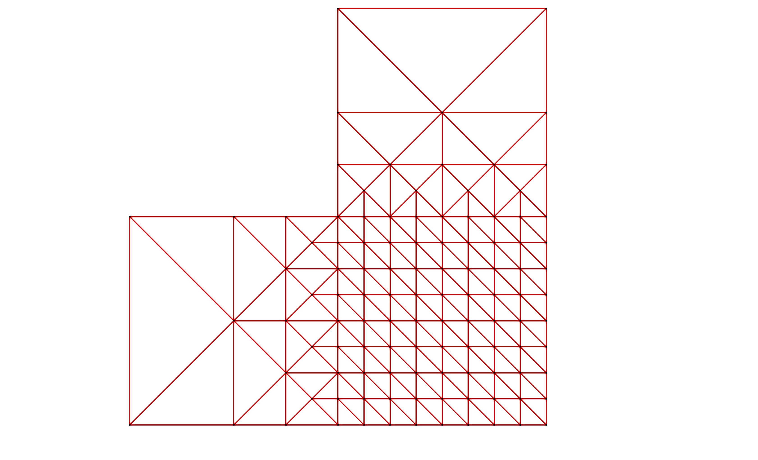
Risultati sulla mesh del Test2
Mesh iniziale:

Slide 20
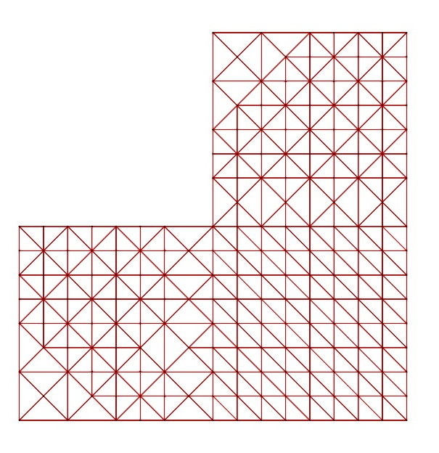
Risultati sulla mesh del Test2
Mesh raffinata con percentuale = 50%:

Slide 21
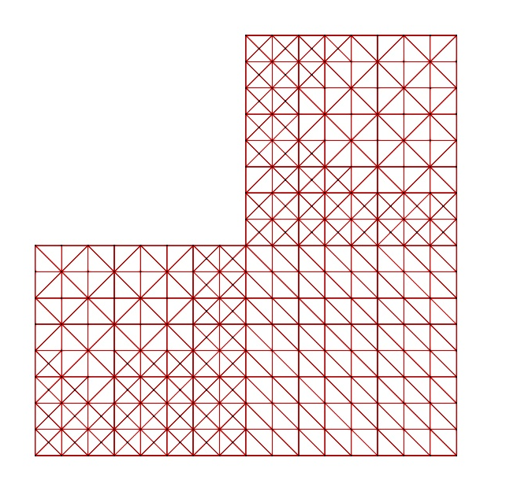
Risultati sulla mesh del Test2
Mesh raffinata con percentuale = 100%:

Slide 22
Unit tests realizzati
Test sui costruttori delle classi:
classe Vertex (vertice);
classe Edge (lato);
classe Triangle (triangolo).
Test sugli algoritmi di sorting:
Heapsort;
Insertion sort;
Test sull’ import:
vertici;
lati;
triangoli;
Test sull’ algortimo di raffinamento:
funzione Bisect.

Slide 23
Design Pattern
Builder
Varie implementazioni nello stesso oggetto;
separazione della logica;
facile da implementare.

Slide 24
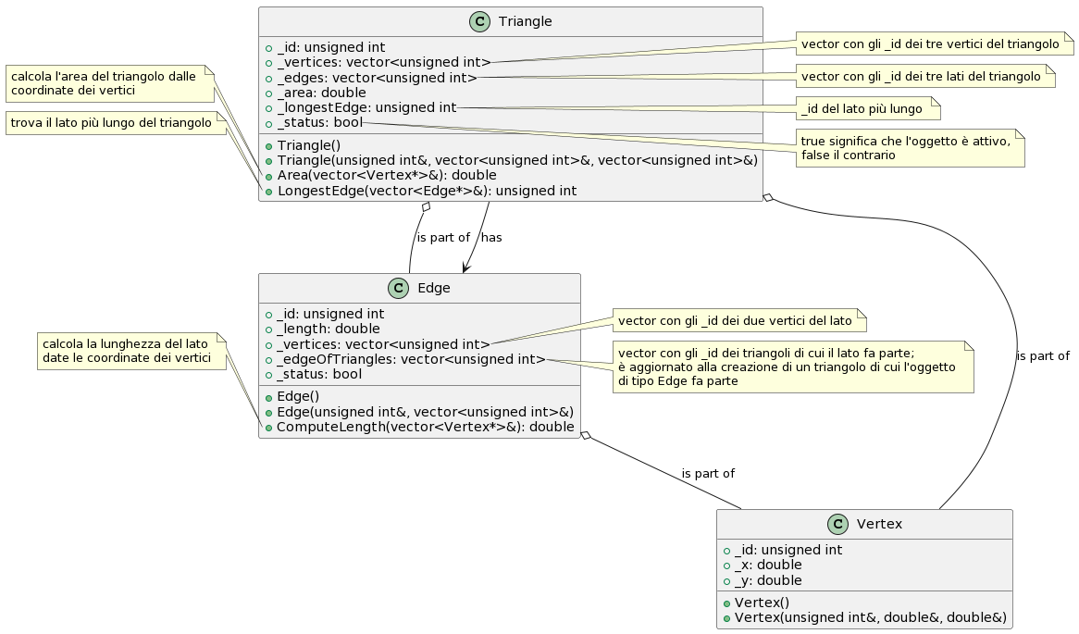
Diagramma di classe UML

